Slide 1
IOT 팀 프로젝트
Digivice
1조
2018250042 이종석
2017250025 오준열
2018250033 유규빈

Slide 2
IOT 팀프로젝트
목차
• 프로그램 설명
• 펫 애니메이션
• 개발 과정
• 핵심 코드
• 프로그램 실행 영상
• 완성도 및 독창성
• 아쉬운 점
• 참고 문헌

Slide 3
1. 프로그램 설명

Slide 4
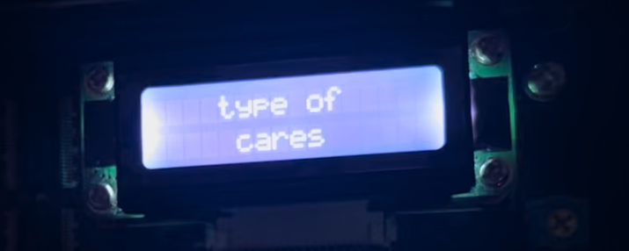
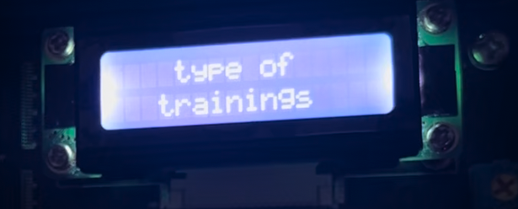
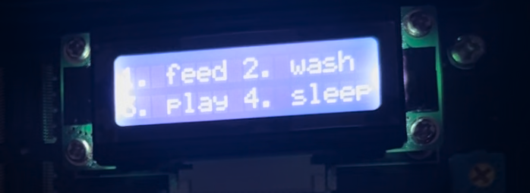
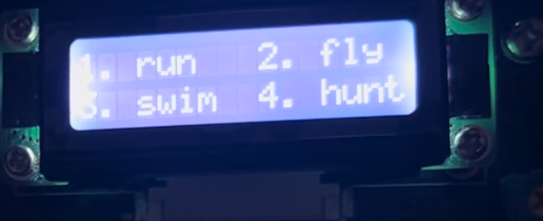
프로그램 설명
게임 시작 전 간단 메뉴얼 출력

Slide 5
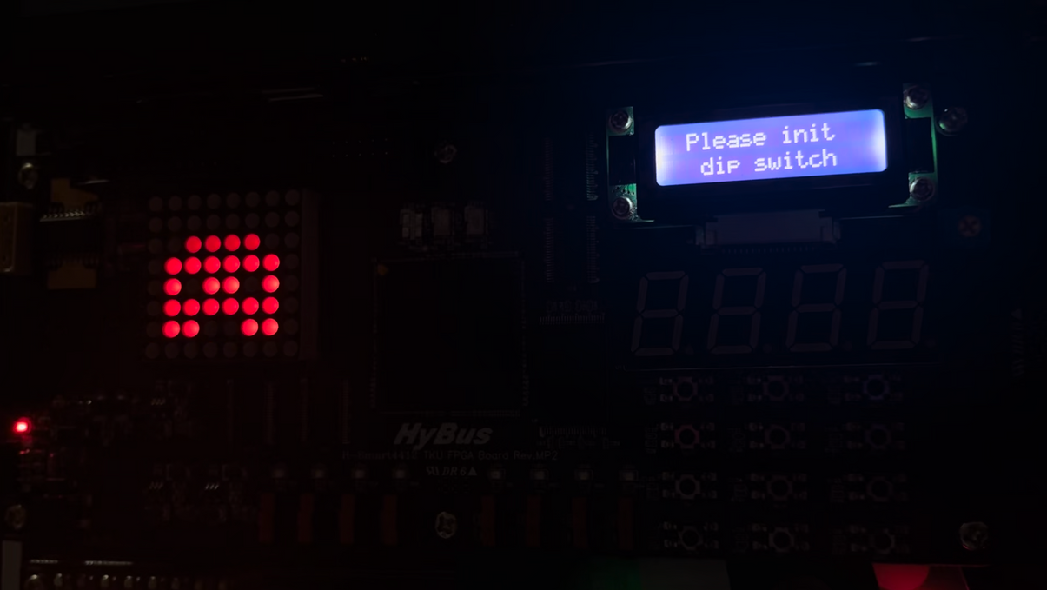
프로그램 설명
dip switch 초기화 확인
게임 시작 전, 진화 후 돌봐주기와 훈련하기 전에 dip switch가 초기화 되었는지 확인 후 안되어 있다면 초기화를 요구

Slide 6
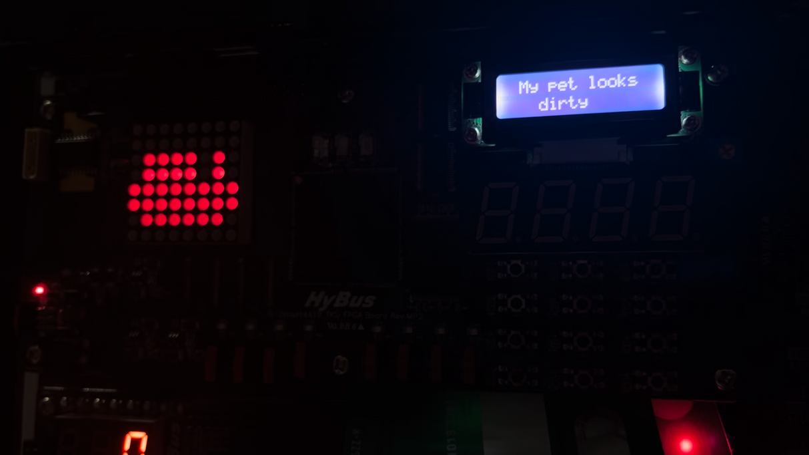
프로그램 설명
돌봐주기-질문

Slide 7
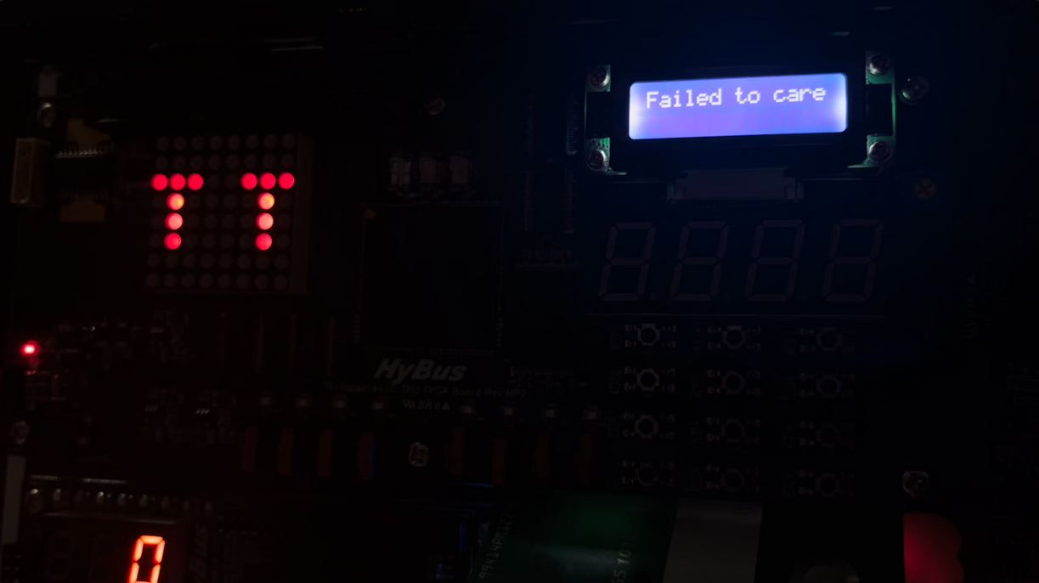
프로그램 설명
돌봐주기-실패

Slide 8
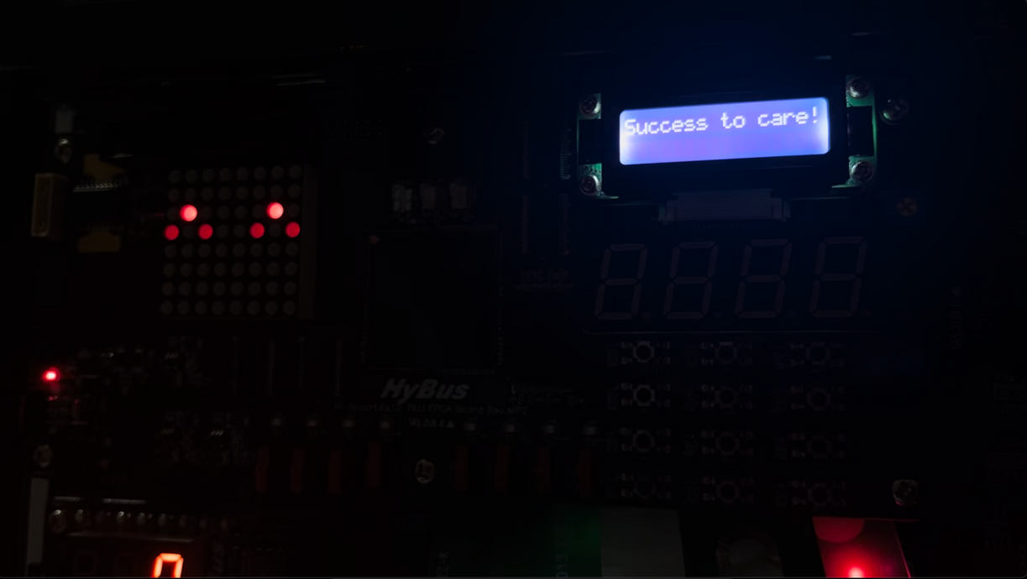
프로그램 설명
돌봐주기-성공

Slide 9
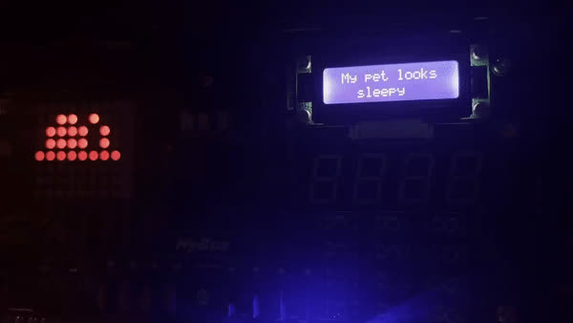
프로그램 설명
돌봐주기-예외처리
1,2,3,4 이외의 tact switch를 눌렀을 경우
잘못된 입력임을 알려주고 다시 질문

Slide 10
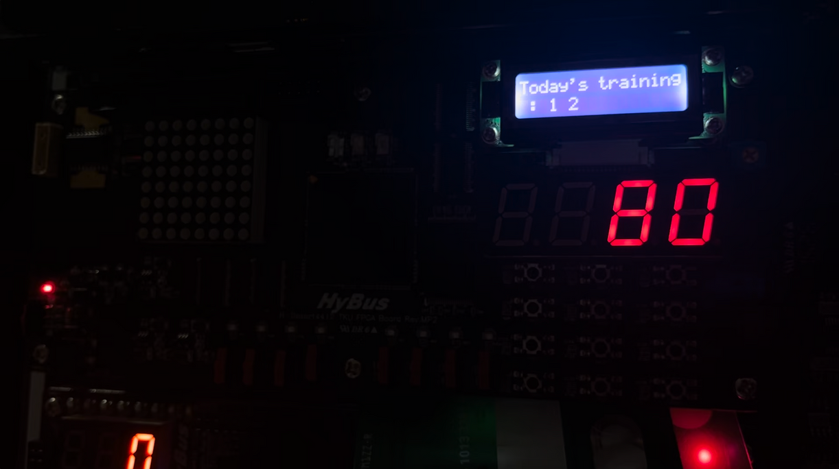
프로그램 설명
훈련-tact switch 상호작용
누른 tact swich 번호(훈련)를 clcd 에 출력하고
훈련의 개수에 따라 fnd에 성공확률을 표시

Slide 11
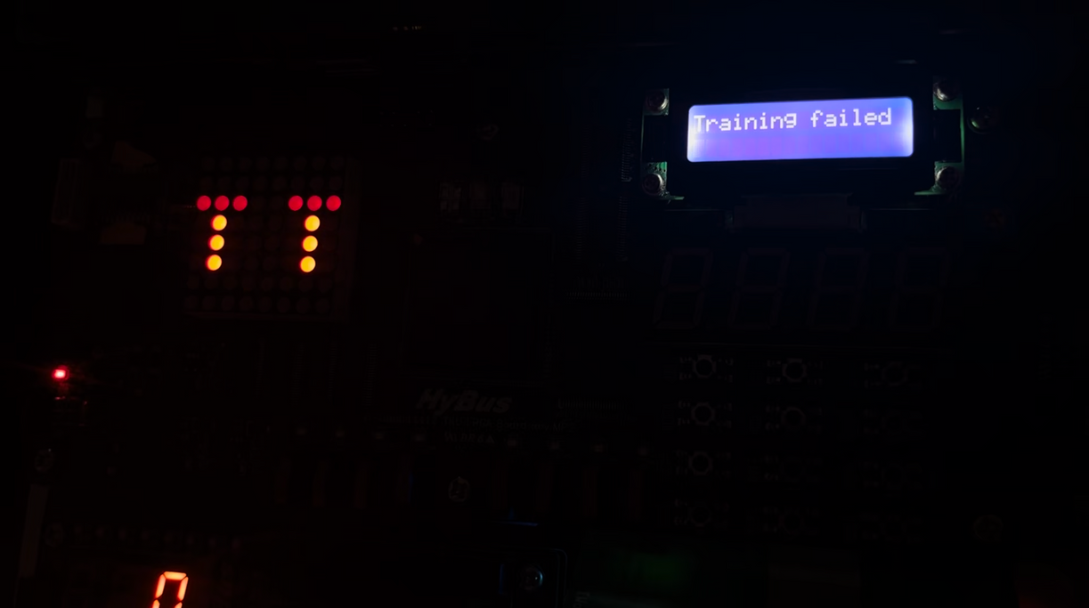
프로그램 설명
훈련-실패

Slide 12
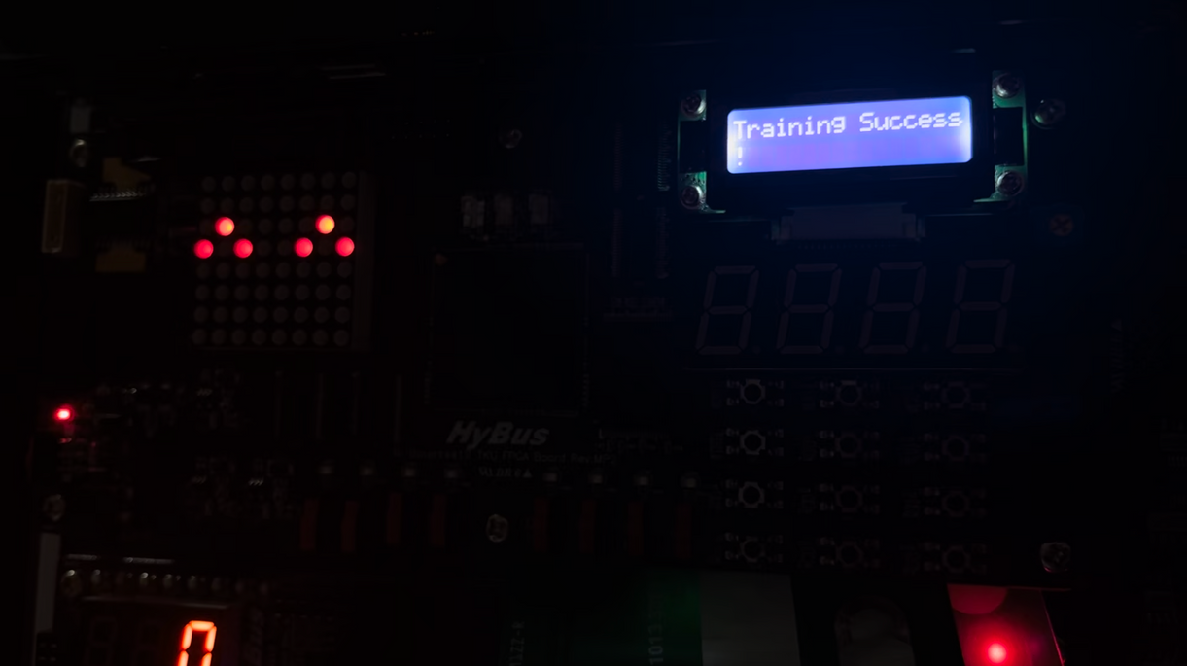
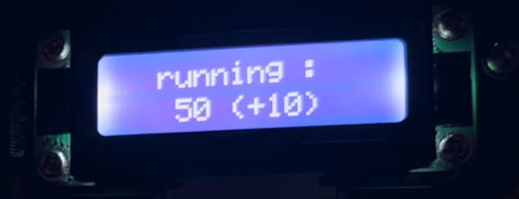
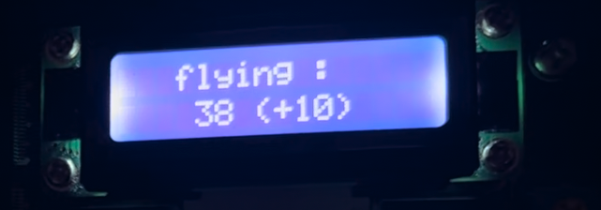
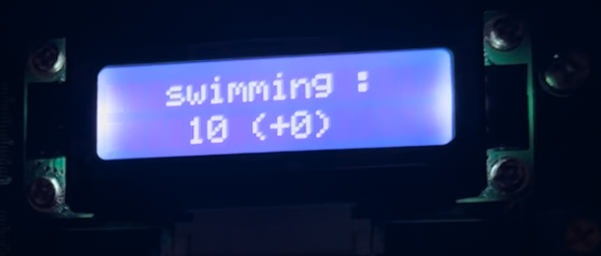
프로그램 설명
훈련-성공
훈련이 성공했다면
훈련 후 능력치와 그날의 훈련으로 상승한 값을 출력

Slide 13
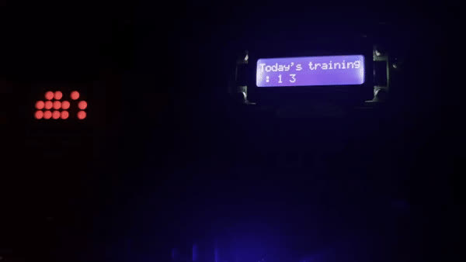
프로그램 설명
훈련-예외처리
1,2,3,4 이외의 tact switch를 눌렀을 경우
잘못된 입력임을 알려주고 이전 상태로 복귀

Slide 14
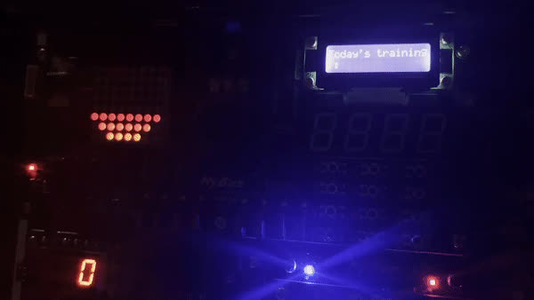
프로그램 설명
dipswitch 예외처리
dip switch를 정상적으로 작동하지 않은 경우 (올라간 dip switch를 내린 경우)
dip switch를 원상 복구할때 까지 잘못된 상태임을 알림

Slide 15

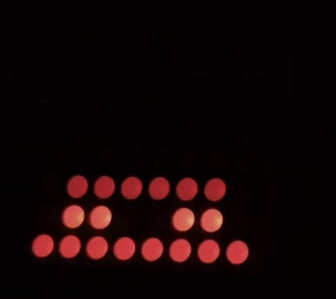
프로그램 설명
dipswitch 8개 모두 작동시 진화

Slide 16
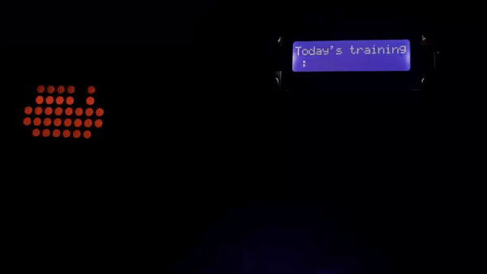
프로그램 설명
진화 실패(게임 오버)

Slide 17
2. 펫 애니메이션

Slide 18



알

Slide 19

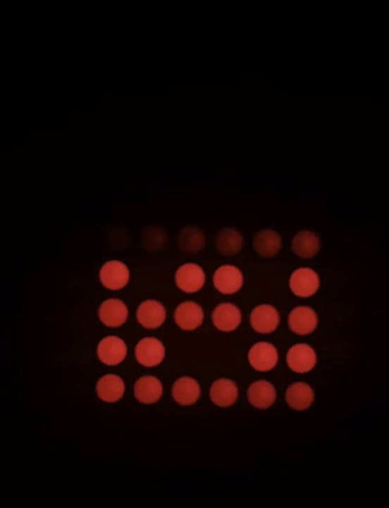

유년기

Slide 20

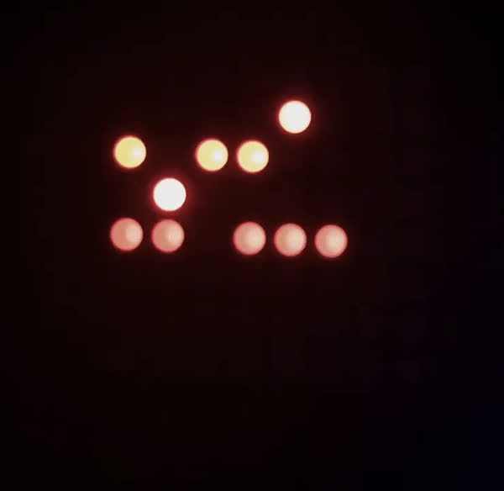

사슴

Slide 21

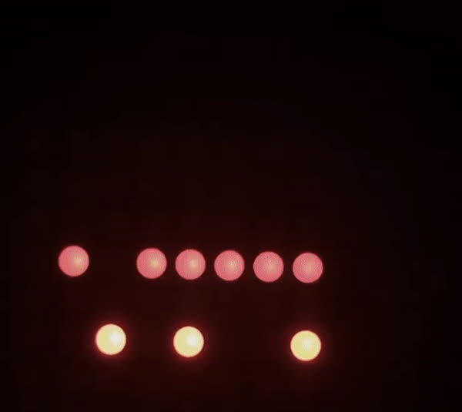

거북이

Slide 22

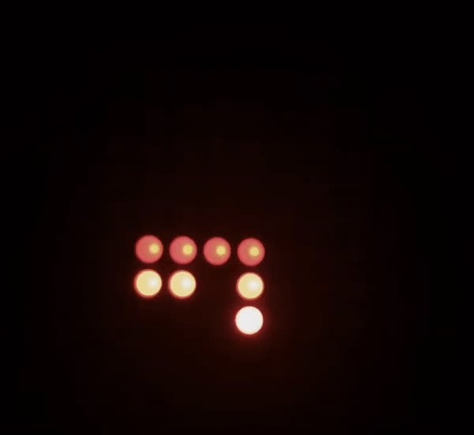

독수리

Slide 23

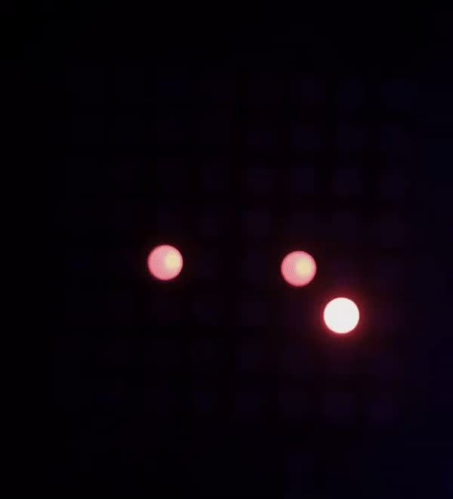

잠자리

Slide 24



해파리

Slide 25

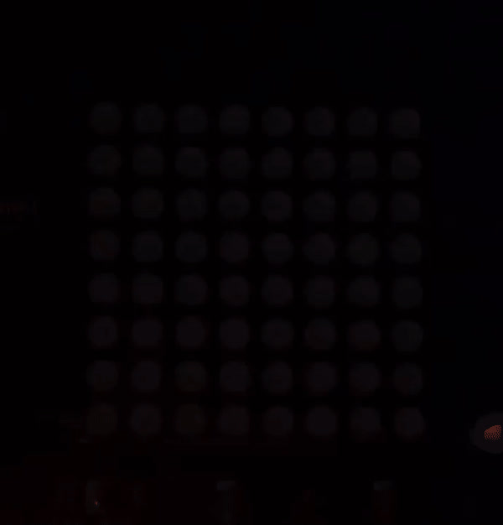

돌고래

Slide 26
3. 개발 과정

Slide 27
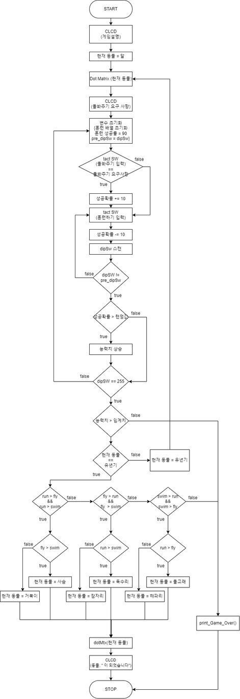
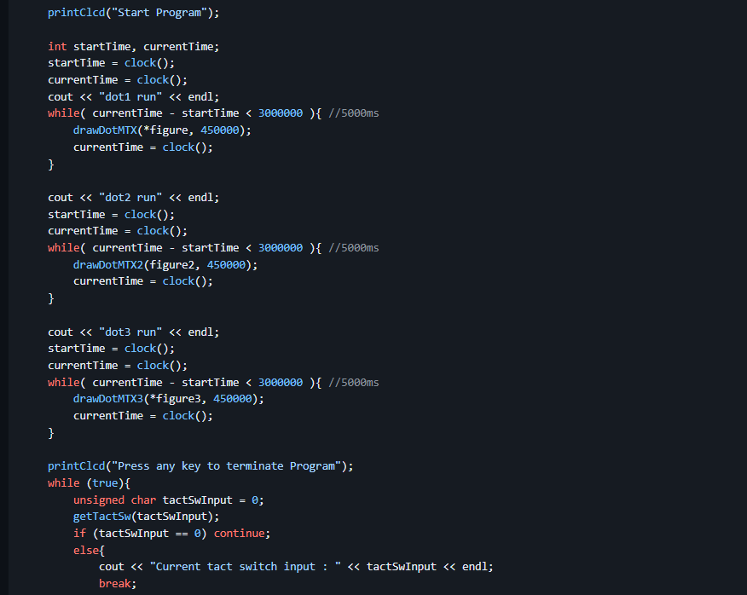
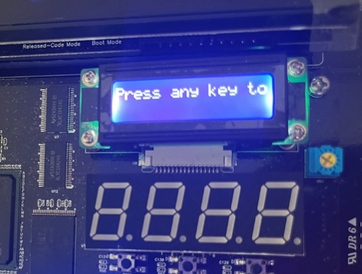
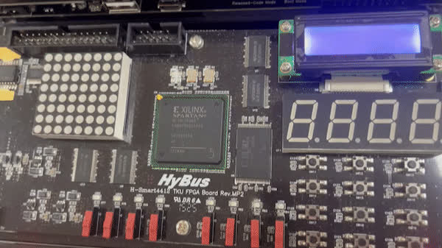
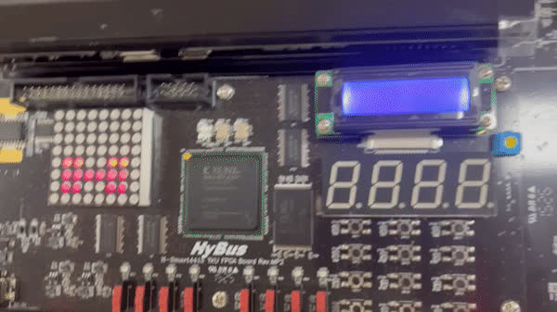
개발 과정
[ 2주차 ]
[ 3주차 ]
새로운 프로젝트 구상
기존 게임 파기 후 새 프로젝트 구상 및 기획
FLOW CHART
게임에 필요한 함수 작성
코드 작성에 필요한 동작 명세를 표현
돌봐주기, 훈련 입력,
능력치 상승, 진화 결정 등을 구현할
Dot Matrix, CLCD, TactSw, DipSw, FND의
작동 함수를 작성
입출력 장치 테스트
입출력 장치 확인을 위한코드 작성 및 테스트

Slide 28
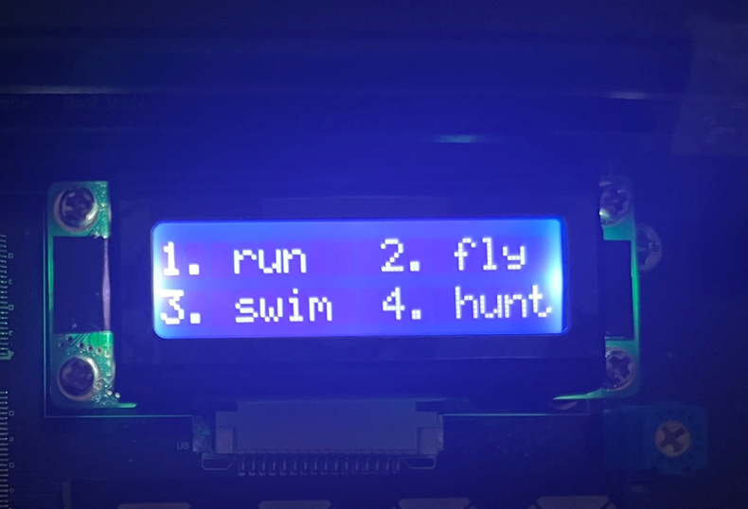

개발 과정
[ 4주차 ]
[ 5주차 ]
코드 리팩토링 및 병합
중첩 반복문 탈출
불필요한 중복코드들을 삭제하거나 하나의 함수로 작성
각자 작성한 코드 및 함수들을 병합하여 하나로 통일
입출력 예외 처리
애니메이션 주기 통제
게임 메뉴얼 추가
clock() 함수 대신 gettimeofday() 함수를 사용
돌봐주기, 훈련목록 등 플레이에 필요한 메뉴얼 추가
진화 애니메이션 추가
간단한 애니메이션 추가
FND 출력 함수 재작성
생동감을 위한 애완동물의 애니메이션 추가
불필요한 첫번째 위치의 FND 출력을 끔

Slide 29
4. 핵심 코드

Slide 30
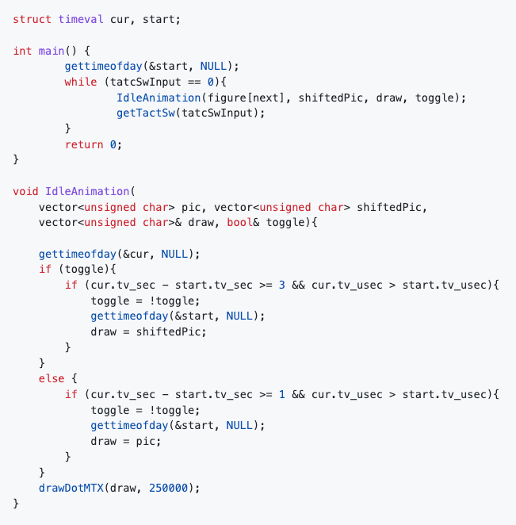
IDLE 애니메이션코드
설명
기본 이미지 3초, 움직인 이미지 1초를 번갈아 보여주며
애니메이션을 만들어주는 함수이다.
특징
애니메이션 시간을 sleep()으로 하지 않았기 때문에
tact switch, dip switch의 입력을 받으면서 dot matrix에서 애니메이션을 연출 할 수 있다.
기존 drawDotMTX() 함수를 사용하는 곳이면 어디든 대체하여 사용이 가능하다.

Slide 31
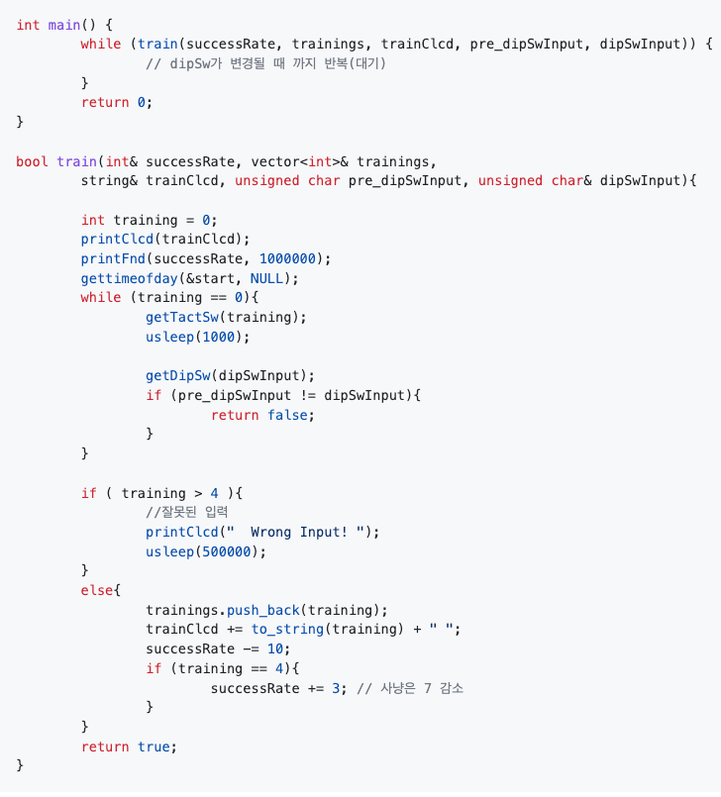
중첩 반복문 탈출
설명
tact switch로 내부 반복문을 탈출할 수 있고,
dip switch로는 전체 반복문을 탈출할 수 있다.
dip switch를 조작하여 바로 하루를 종료할 수 있다.
특징
중첩 반복문을 종료하기 위해서는 내부의 반복문이 우선적으로 종료되어야 외부의 반복문도 종료가 가능한데,
이를 함수로 만들고 외부 반복문의 종료조건 시 false 를 리턴하며 중첩 반복문이 종료된다.

Slide 32

5. 프로그램 실행 영상
DIGIVICE 시연 영상 (05:04)
https://www.youtube.com/watch?v=L_unhSBAJqI
( 파일크기가 초과되어 첨부되어있던 영상을 링크로 대체하였습니다.)

Slide 33
6. 완성도 및 독창성

Slide 34
게임 시작 전 간단한 설명 제시
srand((unsigned int)time(NULL))를 이용하여 다양한 랜덤값 생성
1, 2, 3, 4를 제외한 다른 Tact Switch 입력에 대한 예외 처리
잘못된 Dip Switch 동작 예외 처리
생동감을 위한 애완동물의 IDLE 애니메이션 제작
애완동물의 진화 연출 제작
돌봐주기, 훈련의 성공과 실패 시의 연출
FND 출력 중 필요없는 부분 제거
완성도

Slide 35
프로젝트의 아이디어(주제) 중복 없음
기존에 없던 게임, 새로운 규칙 작성
기본적인 입출력 장치의 사용방법을 제외하고 타 프로젝트의 코드를 참고하지 않음
우리 프로젝트만의 애니메이션 알고리즘 작성
알, 유년기 모습의 dot 이미지 직접 생성
독창성

Slide 36
7. 참고 문헌

Slide 37
참고 문헌
C++ 기본 문법 참고
https://scarlettb.tistory.com/5
https://danco.tistory.com/69
https://bubble-dev.tistory.com/entry/CC-write
https://bubble-dev.tistory.com/entry/CC-read-%ED%95%A8%EC%88%98-%ED%8C%8C%EC%9D%BC%EC%9D%84-%EC%9D%BD%EB%8A%94-%ED%95%A8%EC%88%98
난수 생성
https://blockdmask.tistory.com/308
https://coding-factory.tistory.com/666
FND 참고
isHttpsRedirect=true&blogId=almdri02&logNo=150123104874
https://m.blog.naver.com/PostView.naver?

Slide 38
참고 문헌
입출력 장치
https://cccding.tistory.com/category/Embedded/Kernel%20Porting
https://github.com/jinwoo1225/SnakeGameWithSmart4412
gettimeofday() 참고
https://mozi.tistory.com/127 https://blog.naver.com/PostView.naver?
blogId=japchae153&logNo=222295431893&parentCategoryNo=&categoryNo=35&viewDate=&isShowPopularPosts=true&from=search
https://bywords.tistory.com/entry/CLinux-gettimeofday%EB%A1%9C-%EB%A7%88%EC%9D%B4%ED%81%AC%EB%A1%9C%EC%B4%88-%EB%8B%A8%EC%9C%84-%EC%B8%A1%EC%A0%95%ED%95%98%EA%B8%B0

